Slide 1
FAMÍLIA DE
CLEMENTE RAYMUNDO SAUTHIER
E
LUIZA SERAFINA GEDOZ

Slide 2
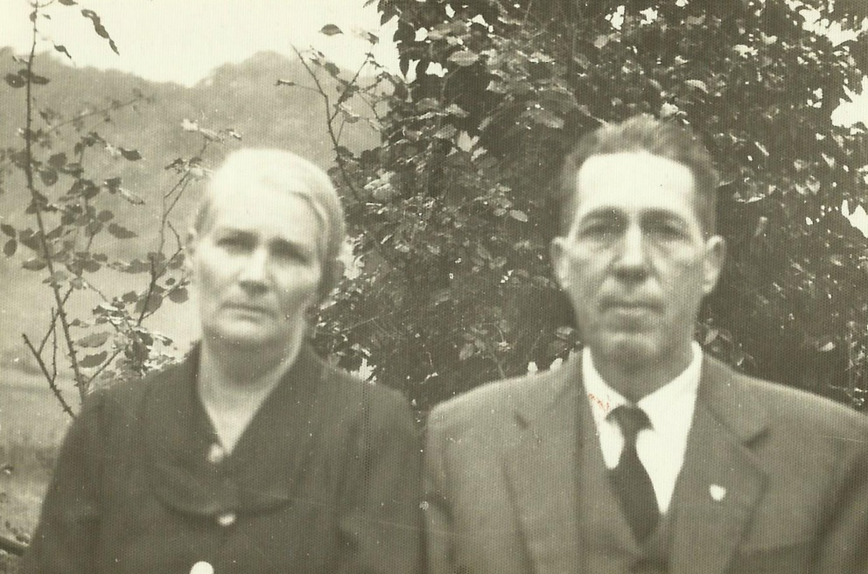



Clemente Raymundo Sauthier e Luiza Serafina Gedoz
✶ 13.04.1898  21.10.1993 -  29.01.1903  24.08.1980
Clemente era filho de
Joseph Antoine Sauthier
1842  1899
e Marie Marguerite Denicole, 2ª esposa
1867  1938
Luiza era filha de
Felix Benjamin Gedoz
1872  1952
e Sophie Sauthier
1876  1908

Slide 3
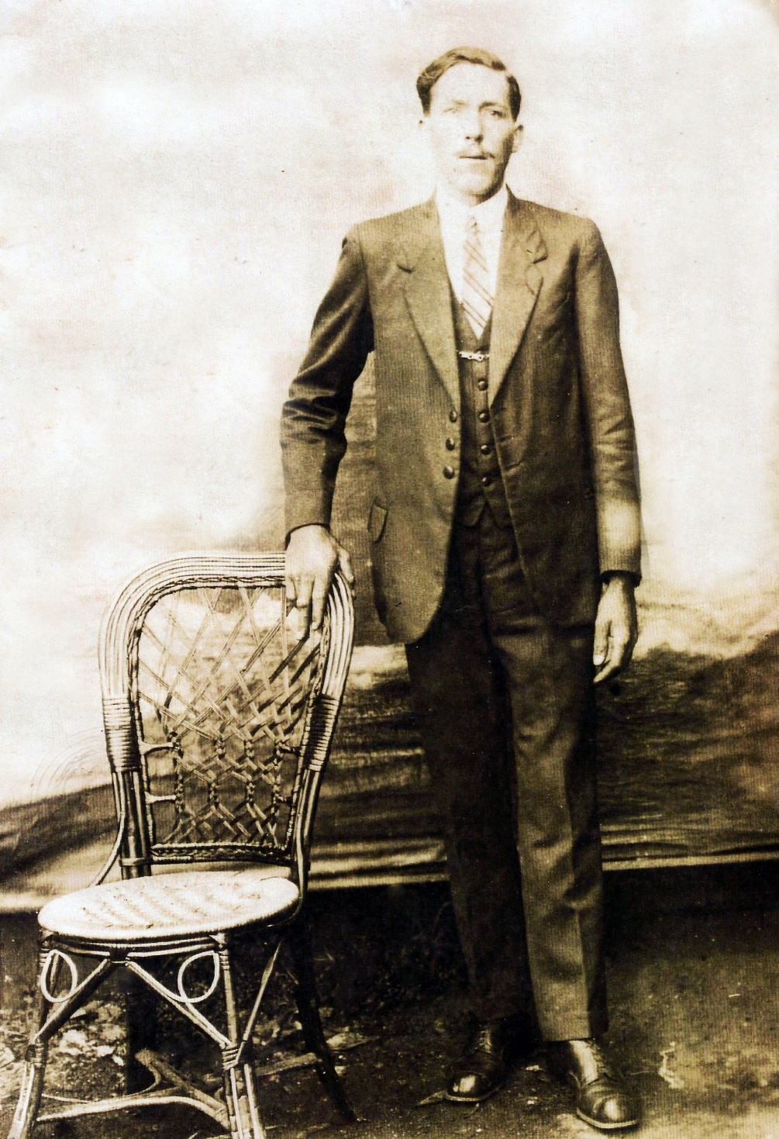
Clemente Raymundo
Sauthier - em sua plena juventude.
Em sua longa existência, plantou somente sementes
de qualidade: a paciência, bondade, humildade,
amizade e respeito. Adubou com amor e carinho e colheu amigos que nele buscavam a sapiência do mestre e a luz a guiá-los pela vida.
Diogo Guerra, jornal Contexto, 30.10.1993

Slide 4
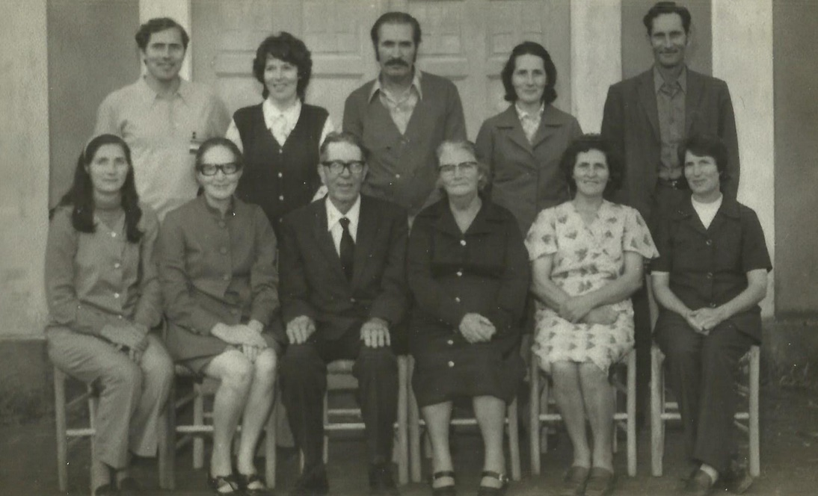
Família de Clemente Raymundo Sauthier
e Luiza Serafina Gedoz Sauthier
Atrás:
• Ademar Agostinho
• Isabel Gertrudes
• Armando Gastão
• Cacilda Mercedes
• Rogério Bruno
Frente:
• Clotilde Terezinha • Genoveva Rosa
• Clemente Raymundo
•Luiza Serafina
• Célia Libânia
• Inês Josefina

Slide 5
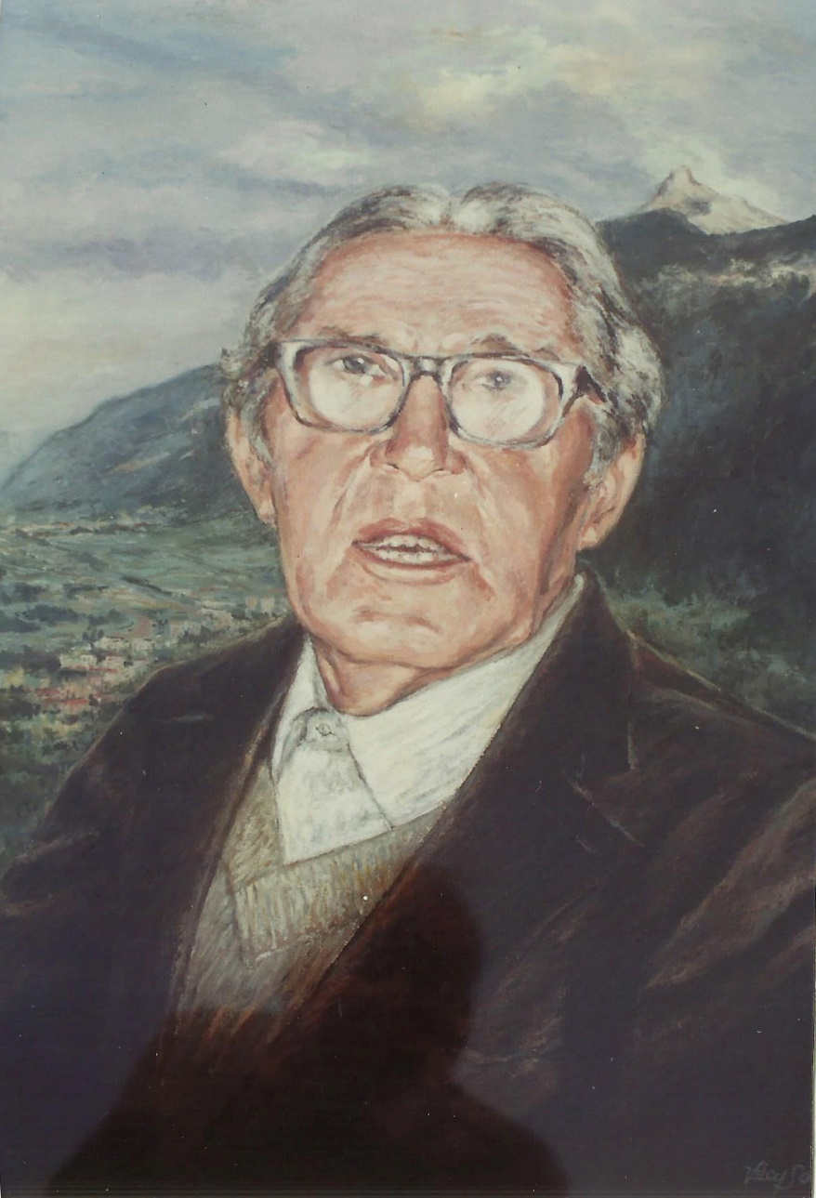
Clemente Raymundo Sauthier - um sábio
A rude atividade agrícola foi a sua escola, tornou-se um autodidata,
uma biblioteca ambulante.
Sua vida foi dedicada ao bem da
família e da comunidade.
Homem de fé, honesto e de
coração sempre aberto a todos.
“Seu grande espírito de patriarca paira por aí para proteger os que creêm em Deus e no amor verdadeiro”
Da fª Isabel, Memórias de minha vida, 1988

Slide 6
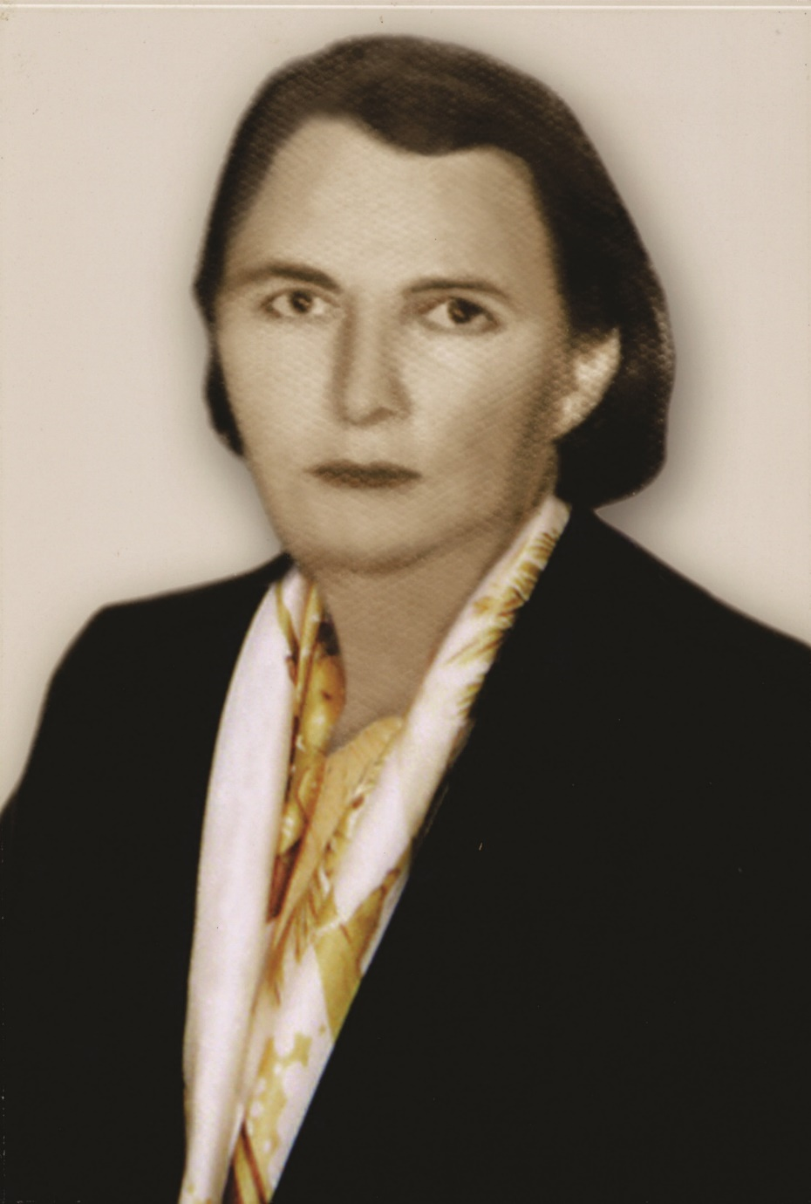
Luiza Serafina Gedoz Sauthier
Mãe e esposa amorosa, exemplar e de muita fé em Deus. Criou onze filhos com imenso carinho, cultivando os ensinamentos da igreja católica, desde a mais
tenra idade. Seu exemplo e ensinamentos contribuíram para
o nascimento de duas vocações religiosas na família: Pe. Ademar Agostinho e Irmã Cacilda Mercedes, dois ícones de sabedoria, bondade e amor, entregando suas vidas totalmente a Deus.

Slide 7
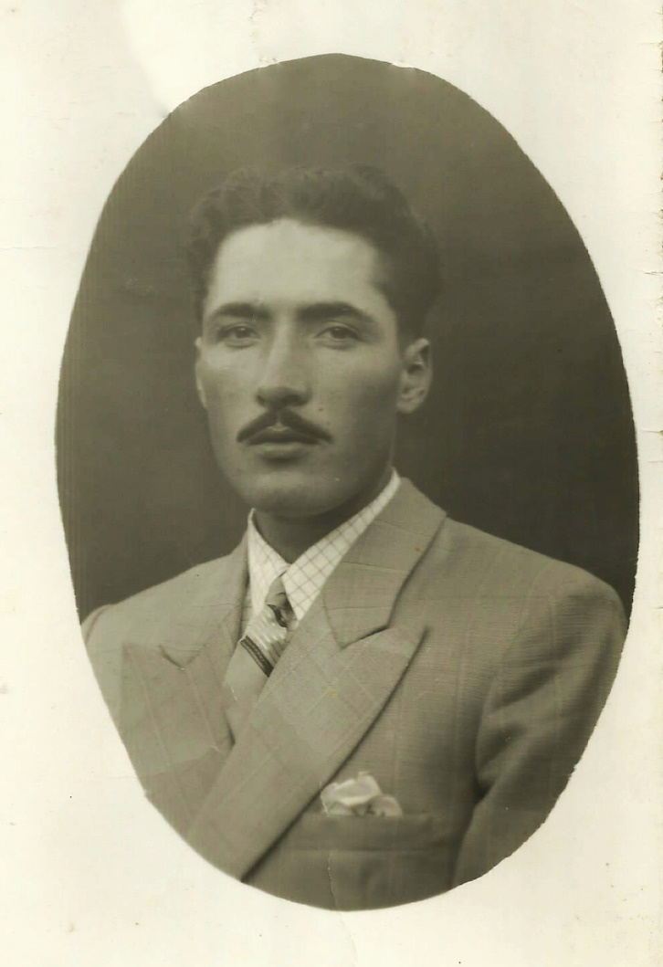
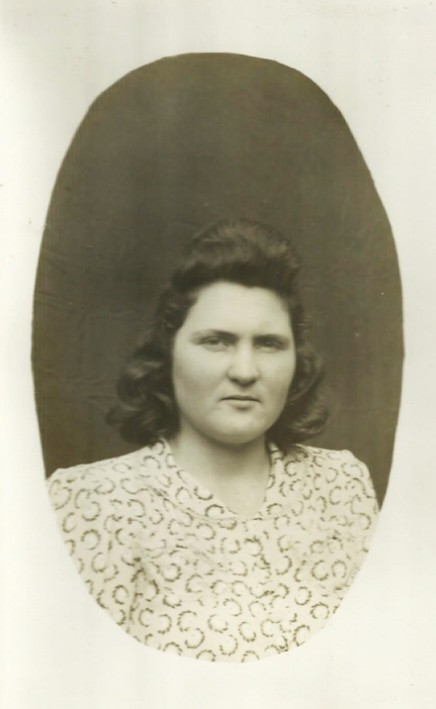
Armando Gastão Sauthier
✶ 15.01.1924
Célia Libânia Sauthier (Dalcin)
✶ 06.09.1925
Casou com
1º Rosa Malvina Werner
‘12 filhos’
2º Agatha Maria Thums
Casou com
Melino Lourenço Dalcin
‘10 filhos’
 11.03.1989
 09.11.2012

Slide 8
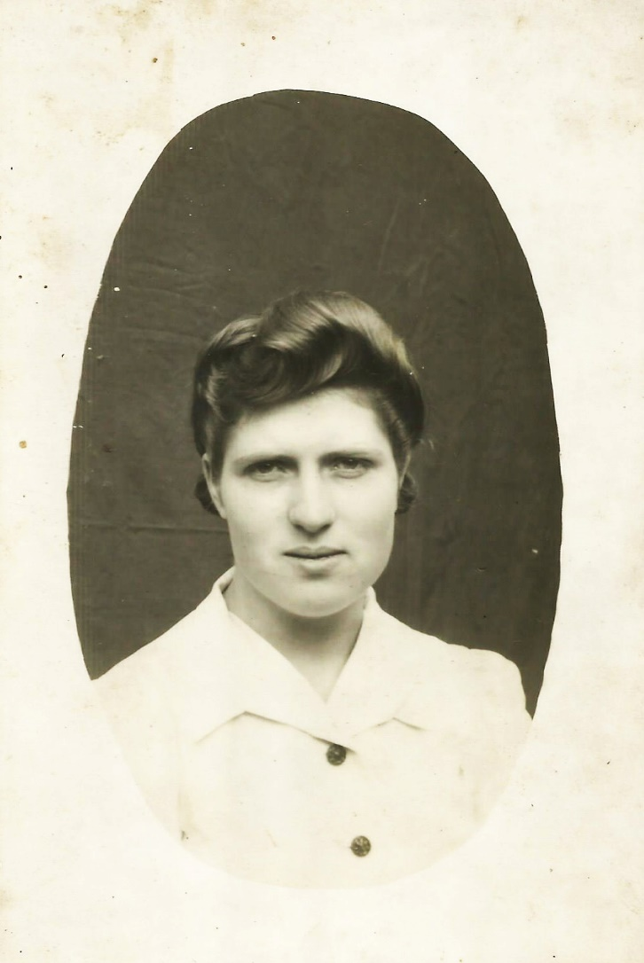
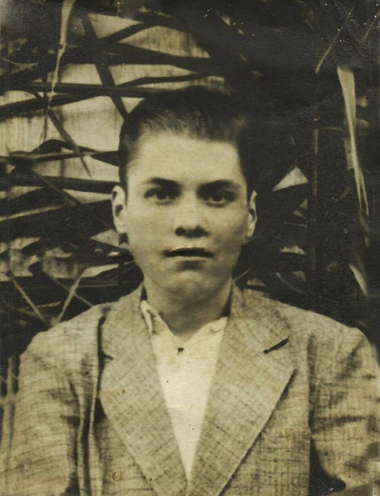
Inês Josefina Sauthier
(Dalcin)
✶ 26.02.1927
Nestor Benjamin Sauthier
✶ 31.03.1930
Casou com
Hortêncio
Dalcin
‘9 filhos’
 19.11.1948

Slide 9
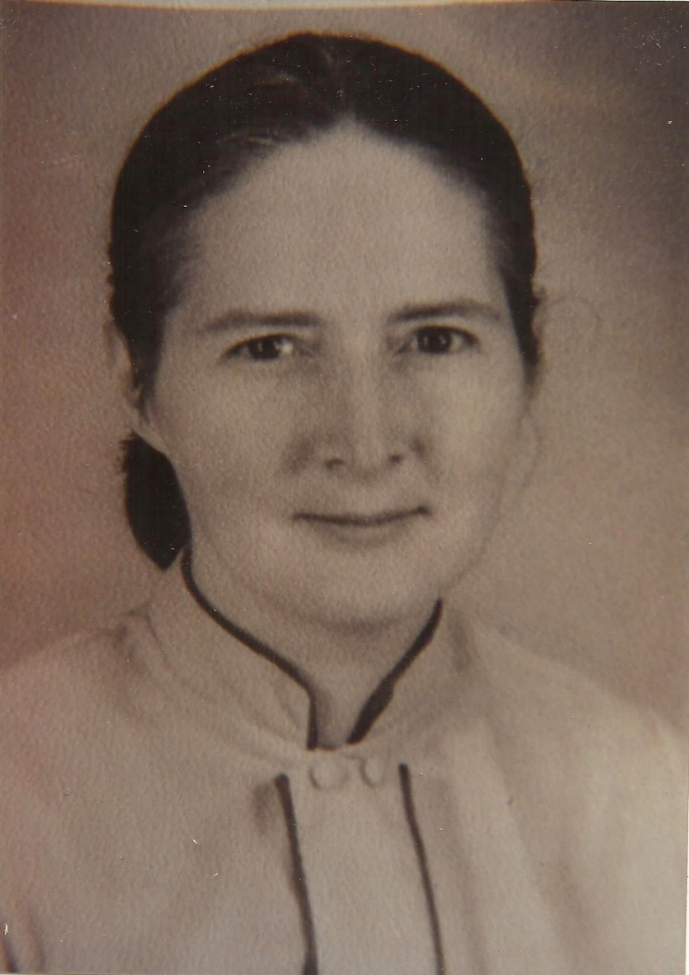
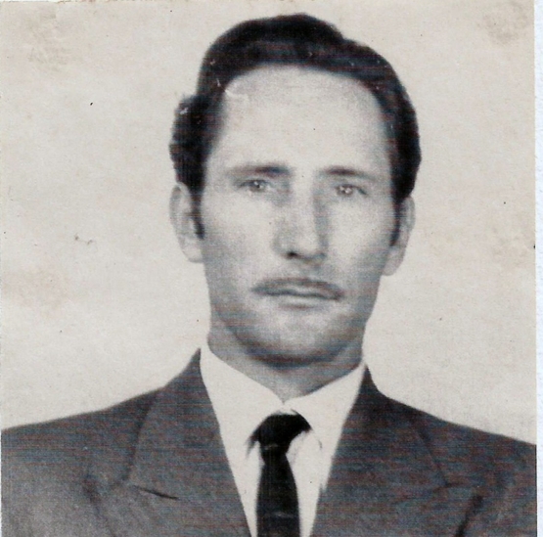
Genoveva Rosa Sauthier
(Feltrin)
✶ 01.01.1933
Rogério Bruno Sauthier
✶ 06.10.1935
Casou
com
Oreste Feltrin
‘4 filhos’
Casou
com Iria
Idalina Dupont
‘7 filhos’

Slide 10
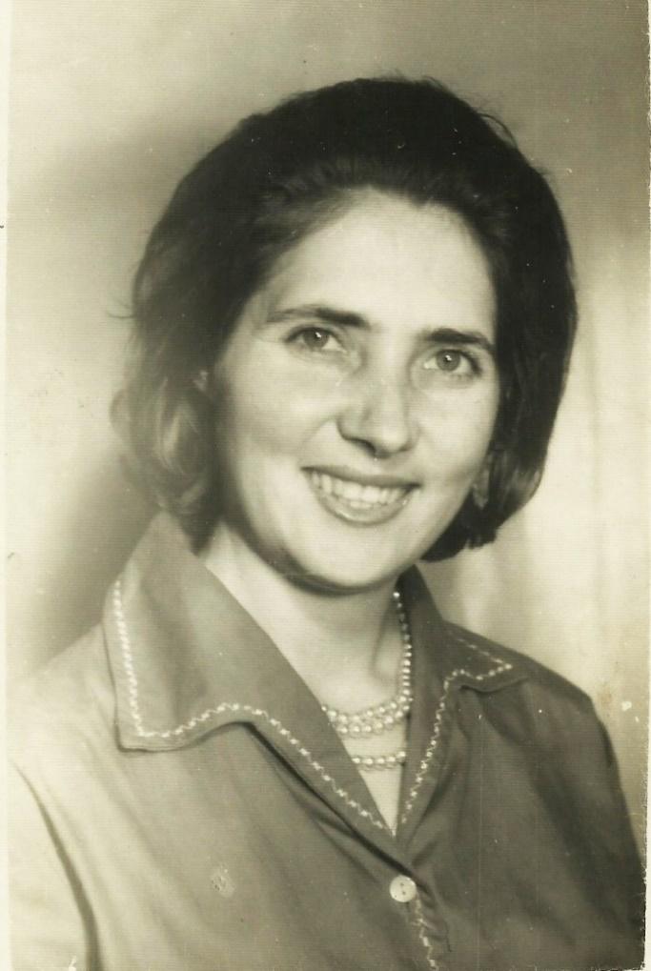
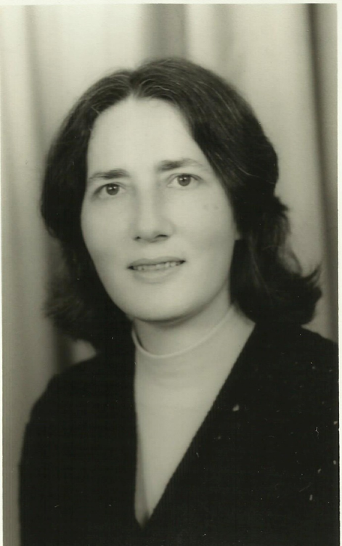
Clotilde Terezinha Sauthier
(Hartmann)
✶ 13.07.1937
Ir. Cacilda Mercedes Sauthier
✶ 30.03.1939
Religiosa
Ir. da Divina Providência
11.02.1962
Ir. da Fraternidade Esperança
03.09.1978
Casou com
José
Geraldo Hartmann
‘2 filhos’

Slide 11
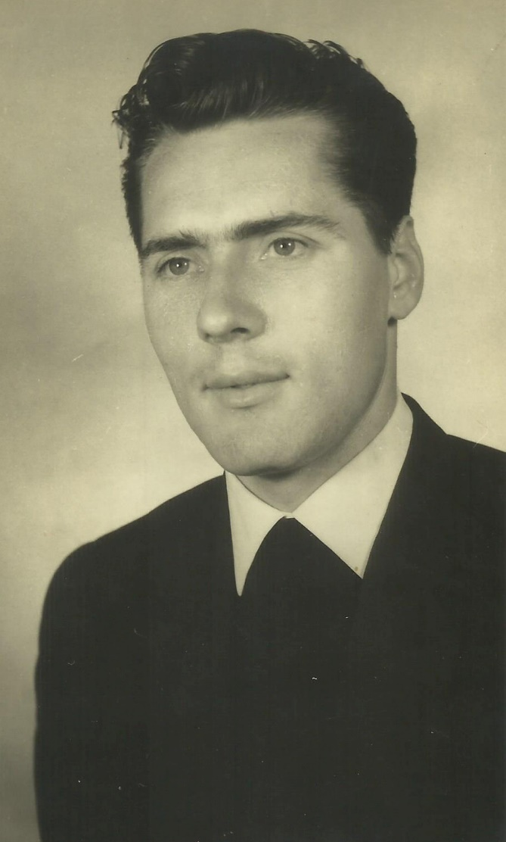
Pe. Ademar Agostinho Sauthier
✶ 08.08.1940
Padre Secular
Ordenado em 20.12.1964 em Charrat na Suíça
Rezou a 1ª Missa em 25.12.1964
1ª Missa no Brasil em 21.11.1965
Mantém o chalé
‘Charrat, Saxon e Vouvry’ e a Casa de Memória ‘Clemente Sauthier’
em Santa Luiza

Slide 12
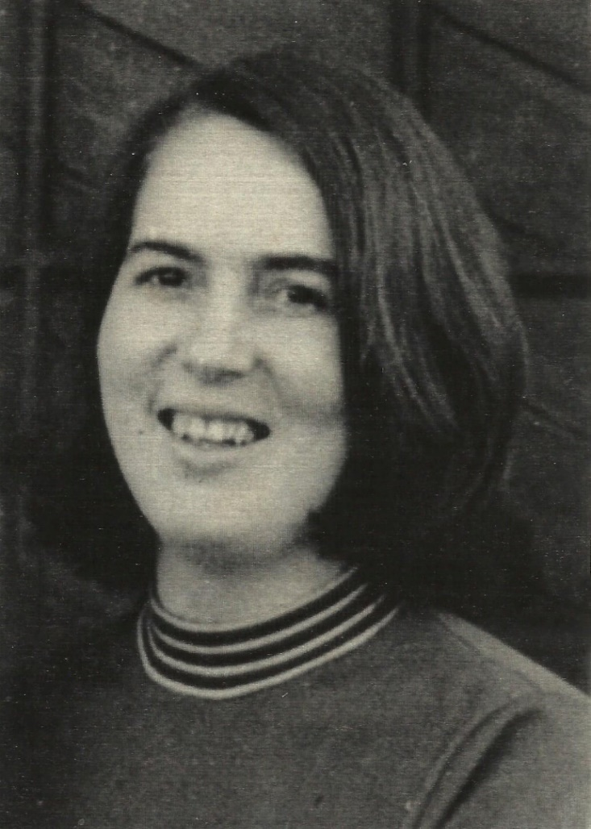
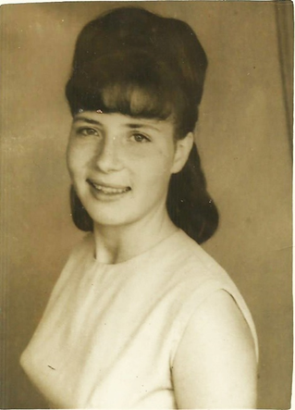
Isabel Gertrudes Sauthier
(Schneider)
✶ 17.03.1943
Lucide Verônica Sauthier
(Accorsi)
✶ 26.04.1947
Casou
com
Sérgio Darci Accorsi
‘3 filhos’
Casou
com
Celomar Schneider
‘2 filhos’

Slide 13
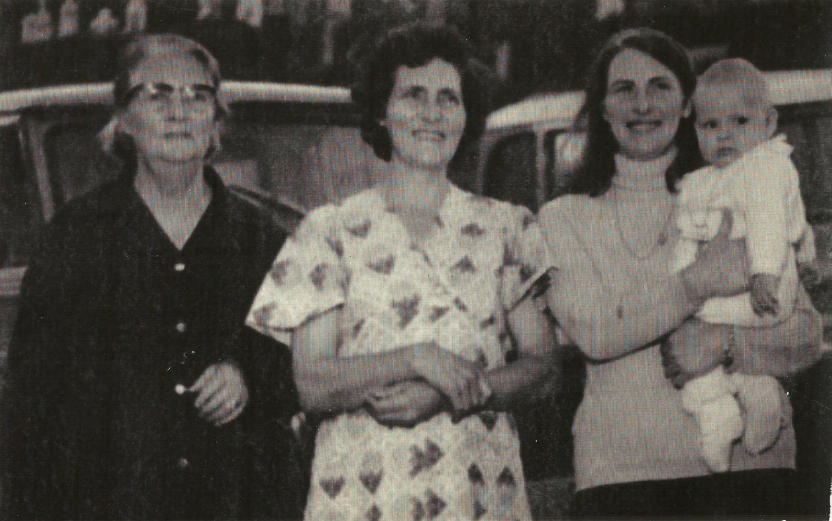
Quatro Gerações - 1975
Vovó
Luiza Serafina Gedoz Sauthier
Filha
Célia Libânia Sauthier Dalcin
Neta
Léa Mercedes Dalcin Erthal
Bisneta Luciane Dalcin Erthal

Slide 14
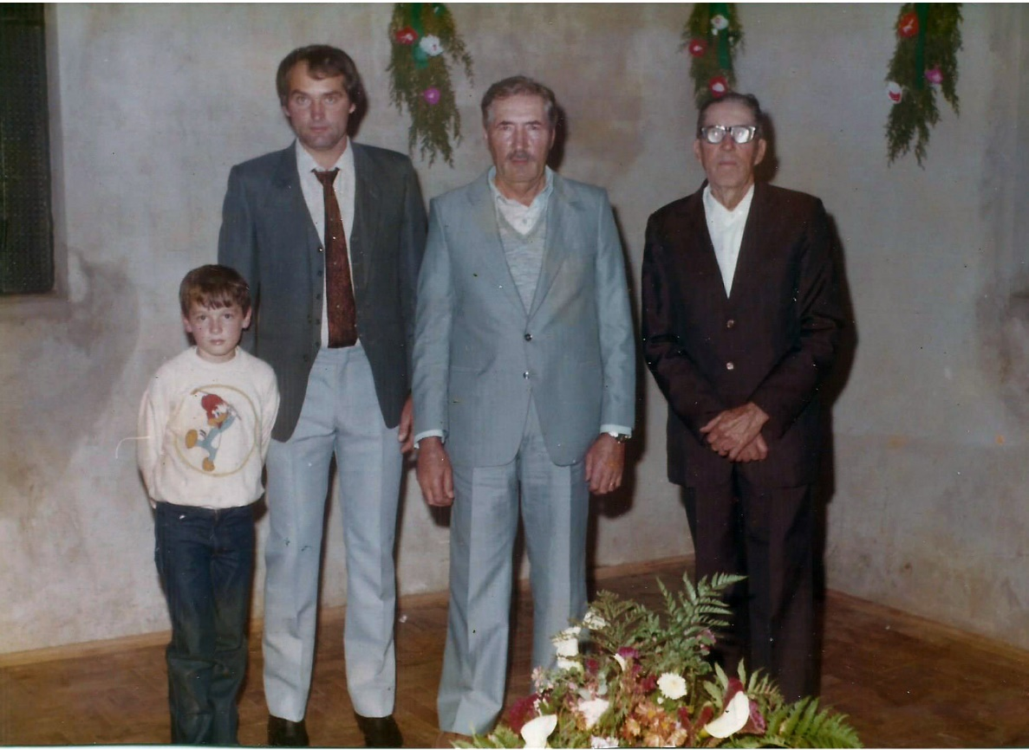
Quatro Gerações – 1980
Vovô
Clemente Raymundo Sauthier
Filho
Armando Gastão Sauthier
Neto
Elói Luiz Sauthier
Bisneto
Denilson Sauthier

Slide 15
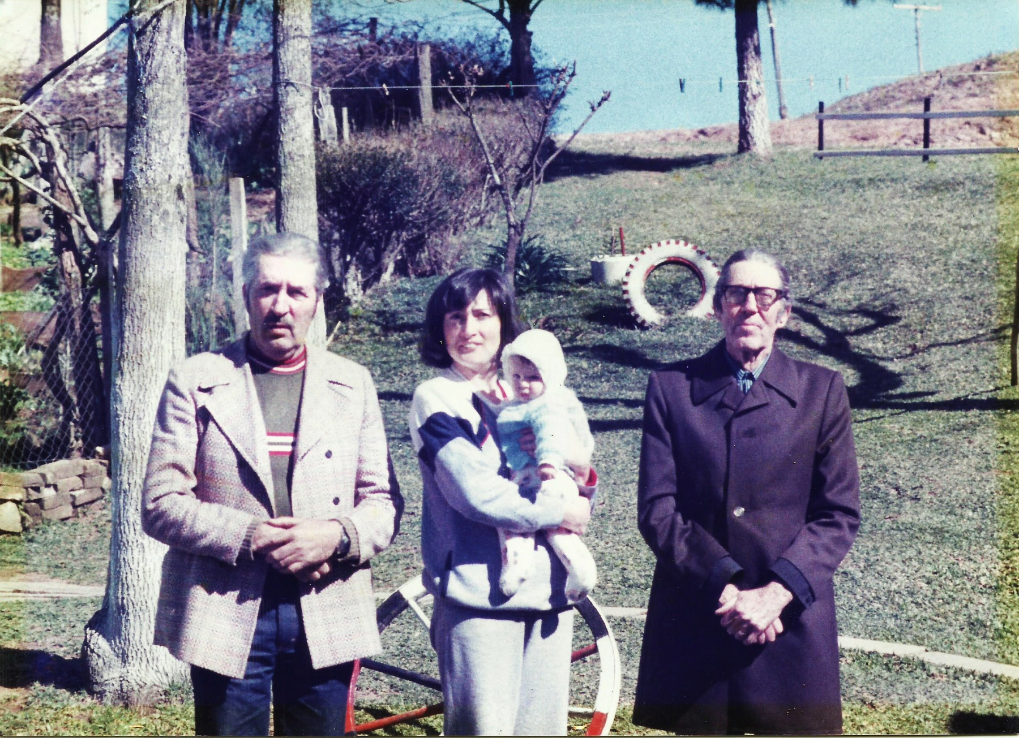
4 Gerações
Clemente, seu filho Armando, a neta Elaine
e a bisneta Ivaine Sartor
jul 1984

Slide 16
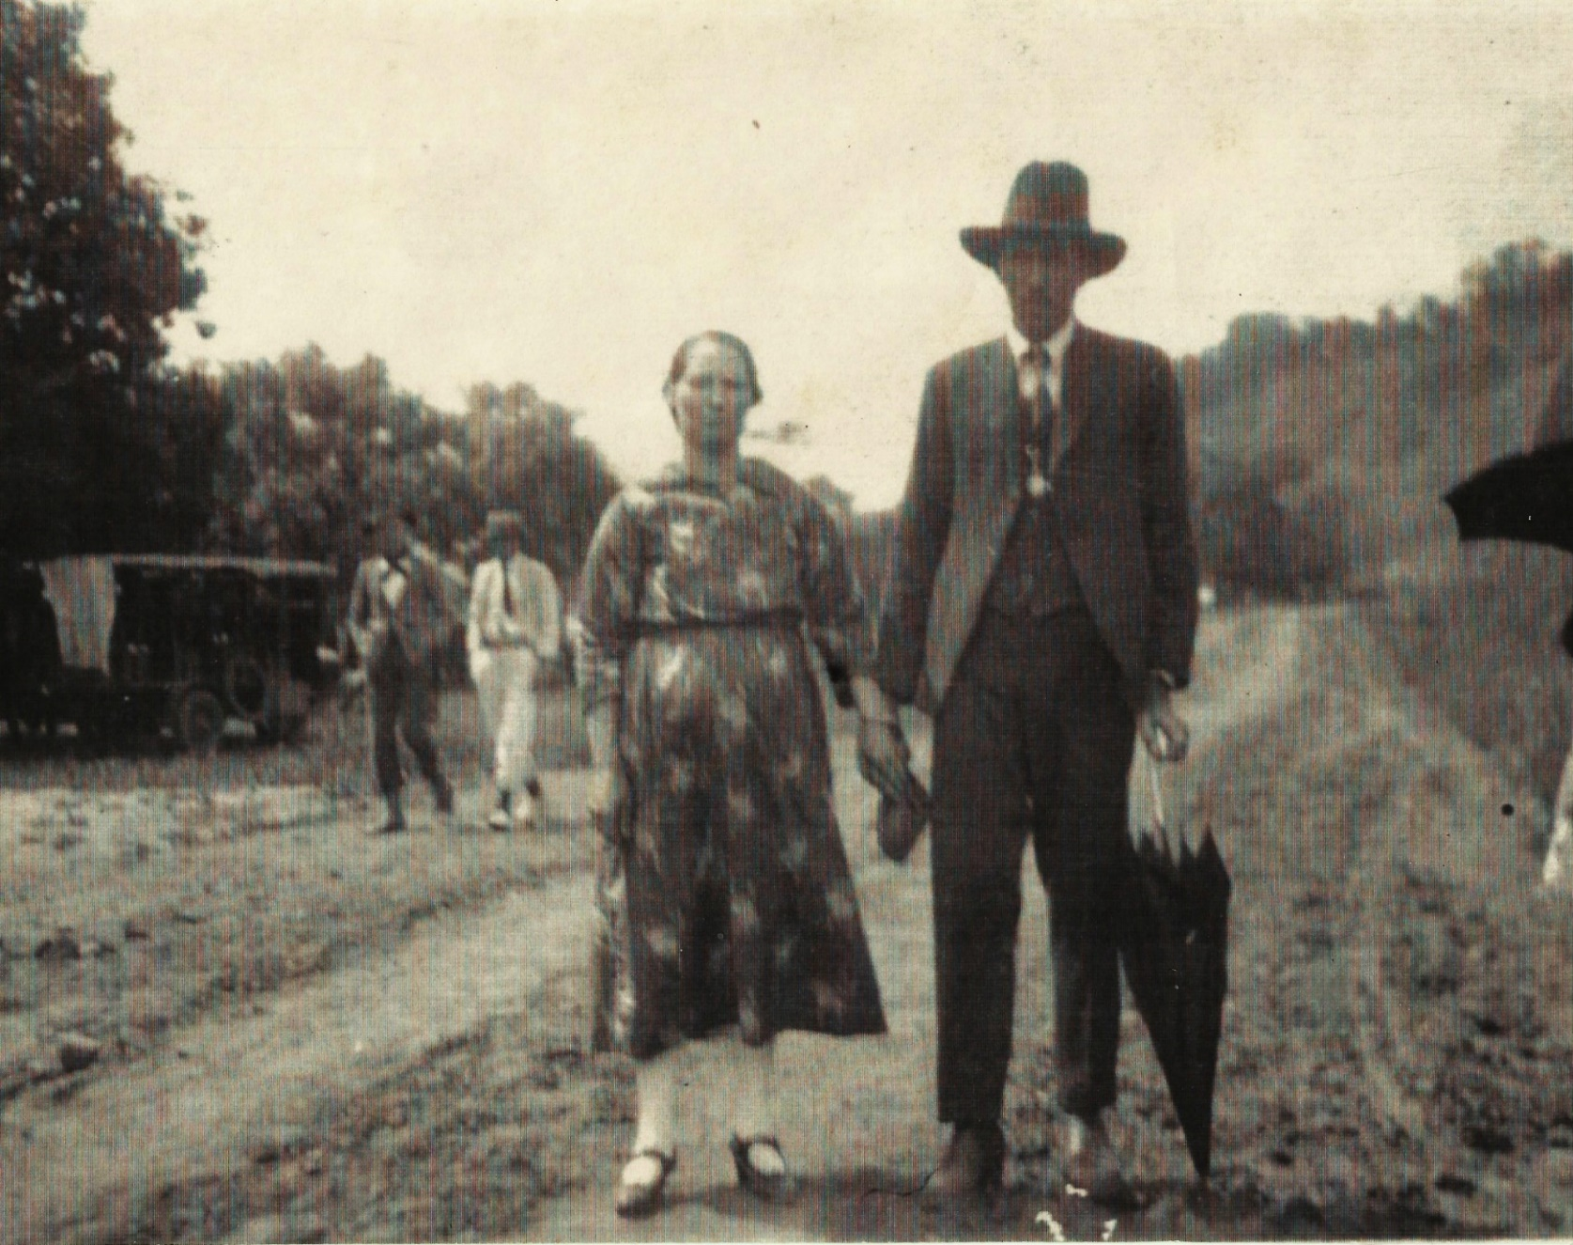
Clemente Raymundo Sauthier e Luiza
Serafina Gedoz
Luiza estava esperando sua 2ª filha Inês Josefina
Ao lado esquerdo Maurício Reuse e um amigo
Foto de 1926

Slide 17
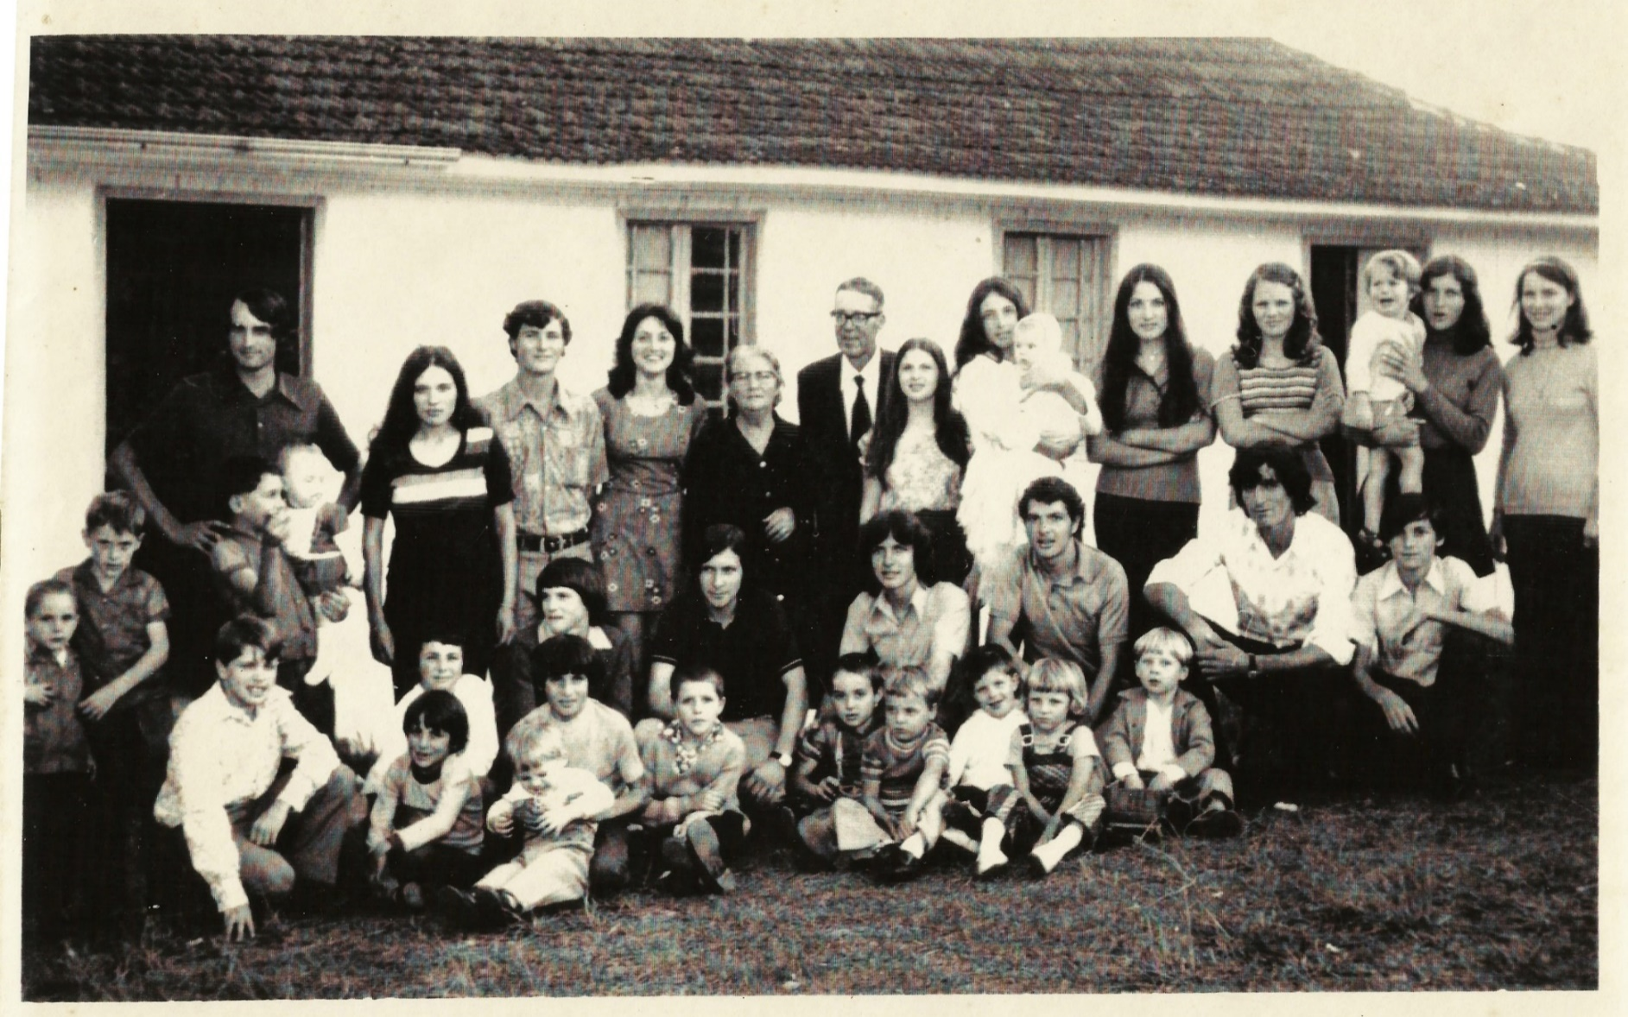
Clemente e Luiza em companhia de seus netos

Slide 18
4 Gerações
Clemente, seu filho Armando, a neta Elaine
e a bisneta Ivaine Sartor
jul 1984

Slide 19
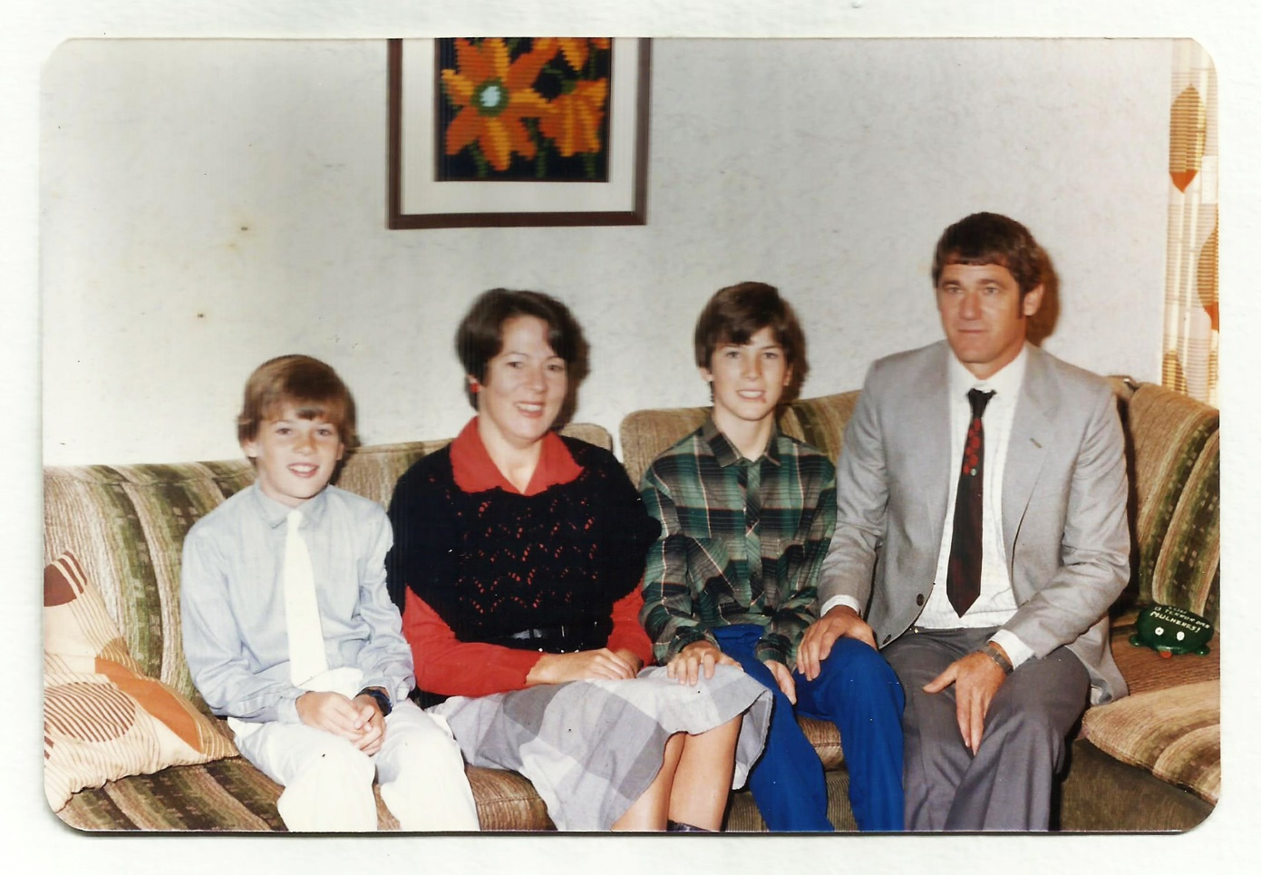
Isabel Gertrudes Sauthier e Celomar
Schneider
Filhos:
• Augusto Sauthier
Schneider
✶ 1975
• Fernando Sauthier
Schneider
✶ 1972

Slide 20
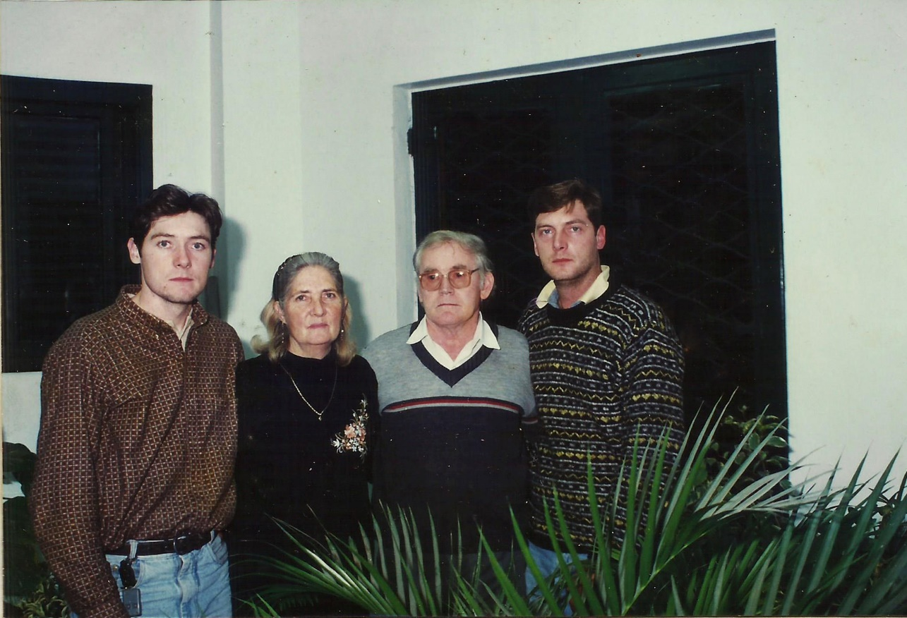
Fam. Isabel Gertrudes Sauthier e Celomar
Schneider
Filhos:
• Augusto Sauthier
Schneider
1975
• Fernando Sauthier
Schneider
✶ 1972

Slide 21
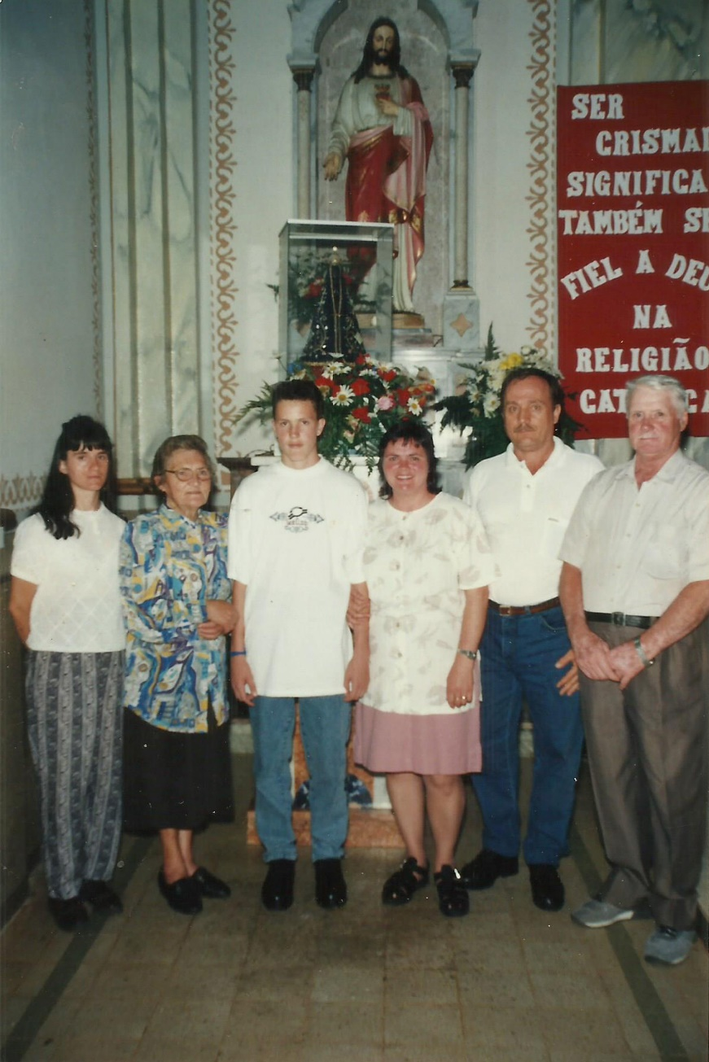
Melino Lourenço e Célia Libânia Sauthier Dalcin
e ............
•
• Célia Libânia Sauthier Dalcin
•
•
•
• Melino Lourenço Dalcin

Slide 22
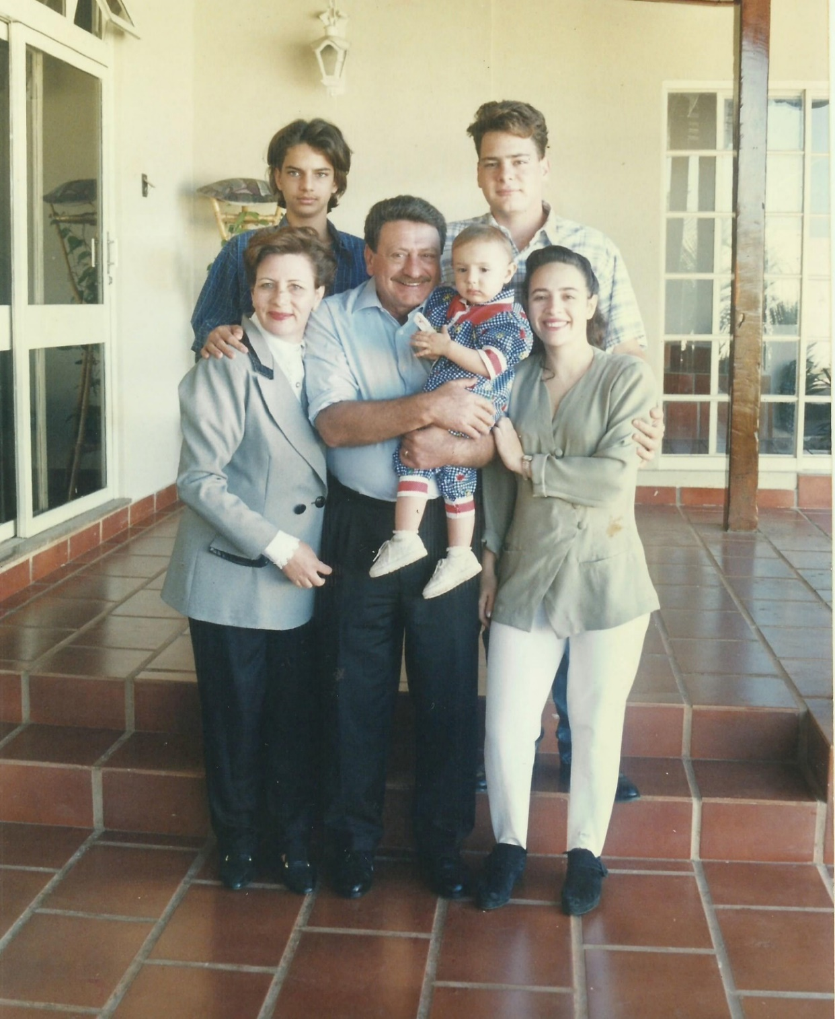
Lucide Verônica Sauthier
Sérgio Darci Accorsi
e Família
• Luiz Pedro Accorsi
• Sérgio Antônio Accorsi
• Lucide Verônica Sauthier
• Sérgio Darci Accorsi
• Verônica dos Santos (no colo)
• Adriana Accorsi dos Santos

Slide 23
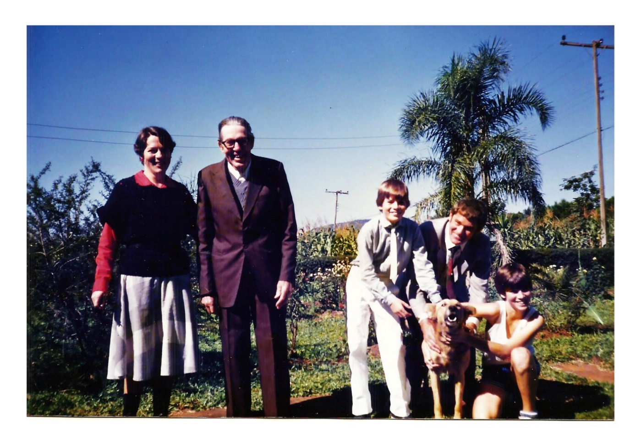
Clemente com a Família de Isabel
Isabel Gertrudes
Clemente Raymundo
Fernando Schneider
Celomar Schneider
Augusto Schneider
-----------------------

Slide 24
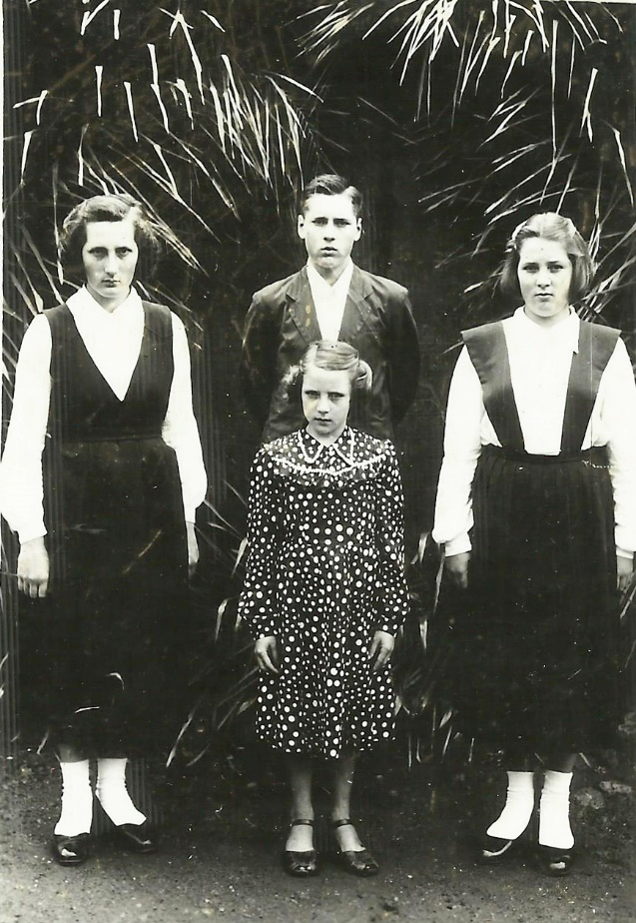
Filhos de Clemente Raymundo Sauthier e
Luiza Serafina Gedoz Sauthier
Cacilda Mercedes Sauthier
Ademar Agostinho Sauthier
Isabel Gertrudes Sauthier
Lucide Verônica Sauthier

Slide 25
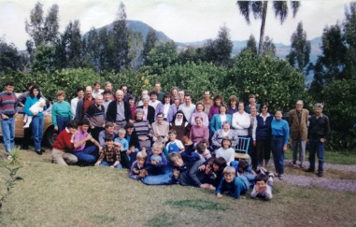
Encontro da Fam. de Emílio José Sauthier e Florentina Dalcin Sauthier
por ocasião da visita da irmã
Maria Imaculada 1993

Slide 26
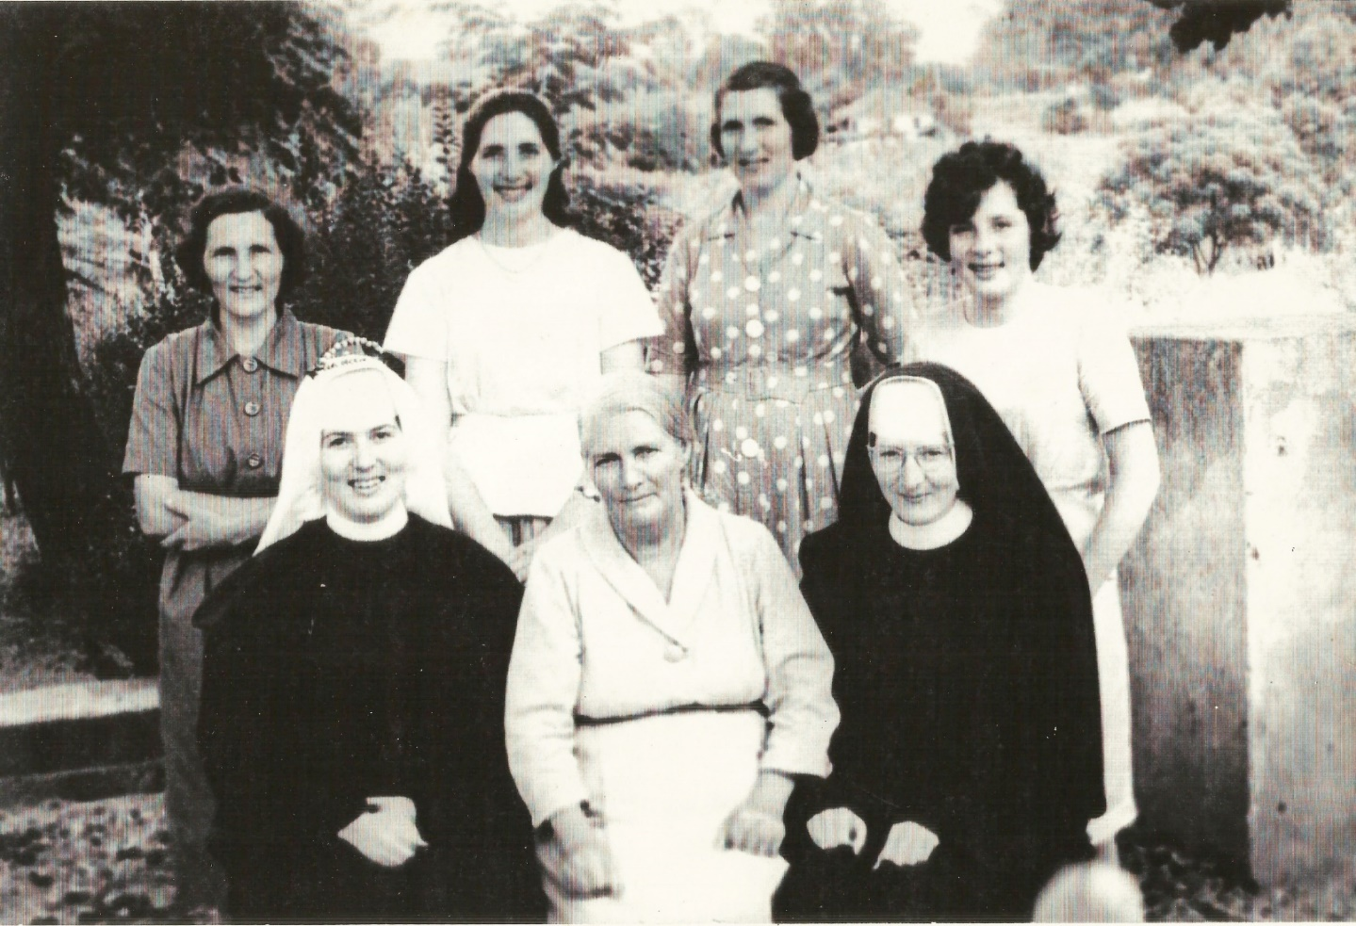
Luiza Serafina Gedoz Sauthier com as filhas
Célia Libânia
Clotilde
Terezinha
Inês Josefina
Lucide Verônica
Isabel Gertrudes
Luiza Serafina
Gedoz Sauthier
Genoveva Rosa

Slide 27
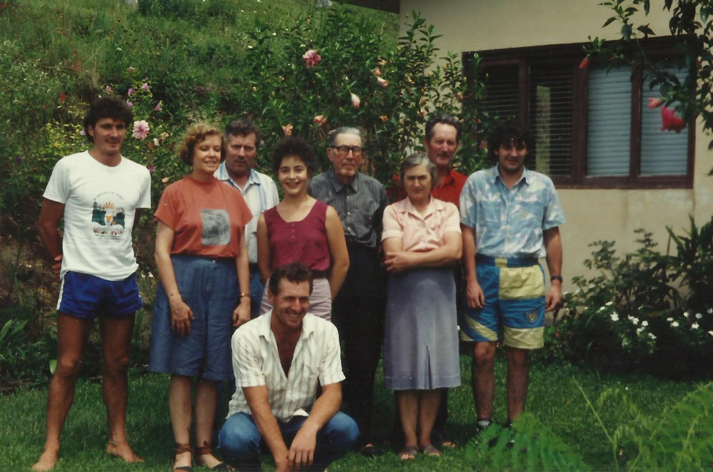
Clemente e Família com visitantes
Em frente à casa de Rogério
Da esq p/ dir:
Luiz Carlos
(visita)
Pe. Ademar
Agostinho
Clarice
Clemente
Raymundo
Iria Idalina
Rogério Bruno
(visita)
Agachado:
Jairo Luiz

Slide 28
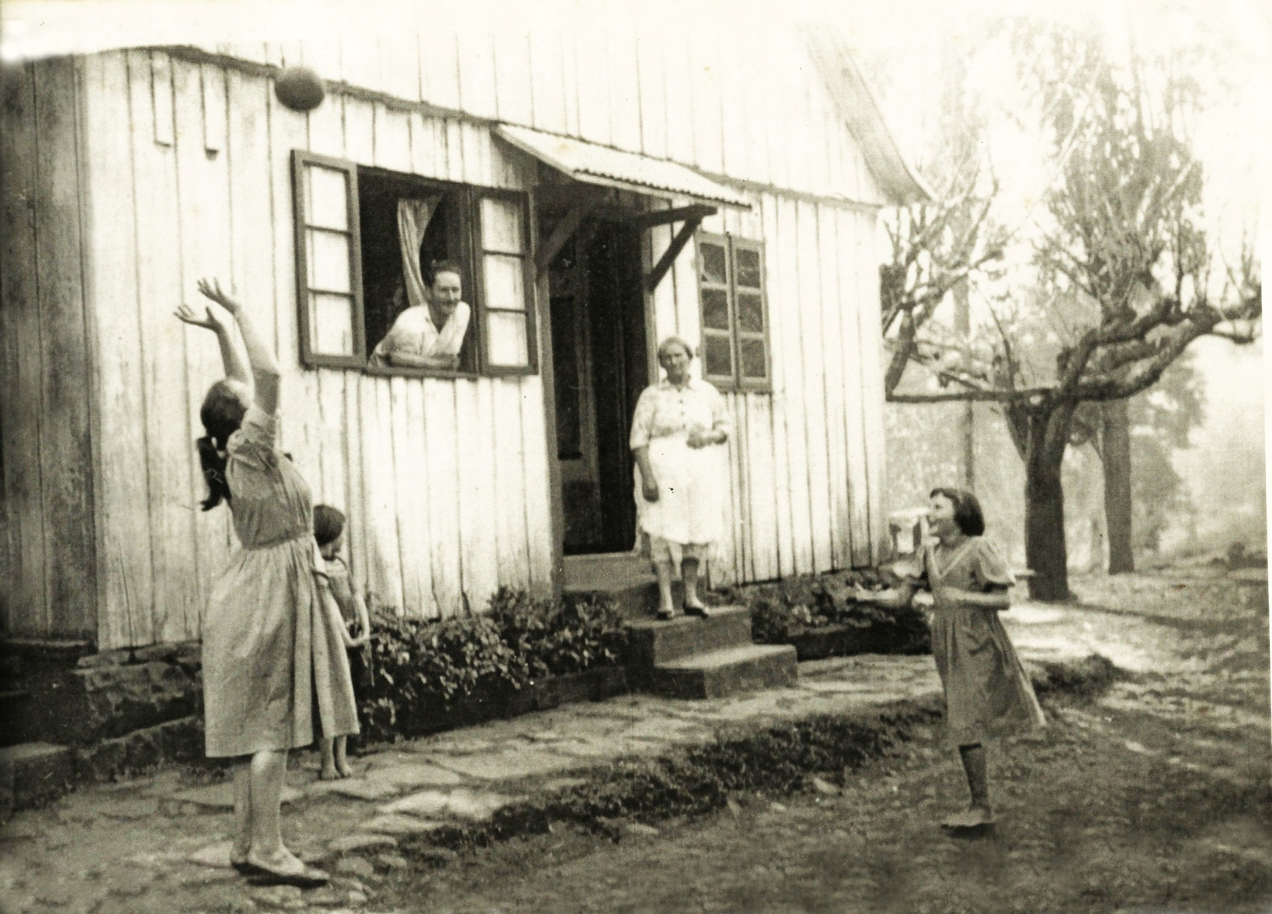
Casa de Clemente e Luiza Serafina Gedoz Sauthier
Na escada: Luiza Serafina Gedoz
Na janela: Rogério Bruno observando Isabel Gertrudes e Lucide Verônica jogando vôlei
Jacinta ou Elaine agarrada ao vestido de Isabel
Quadro doado por
Elaine Gema Sauthier e Ivo Sartor
Velcy Soutier

Slide 29
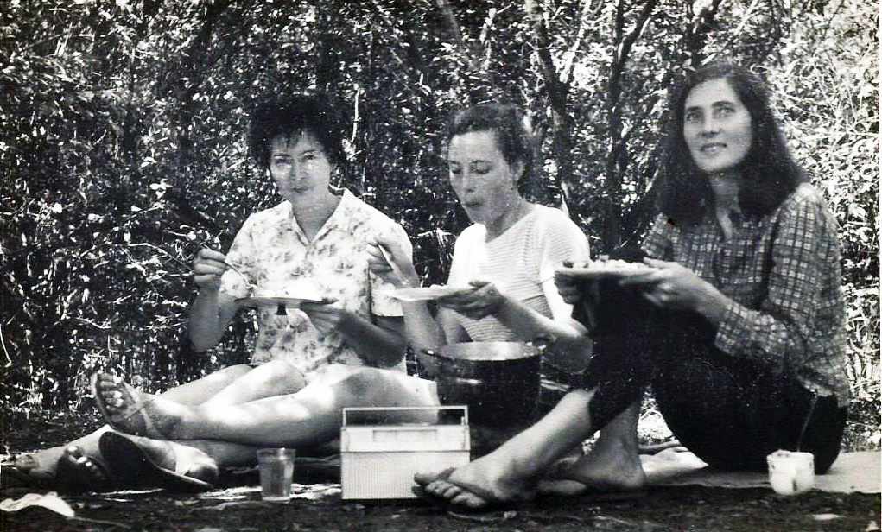
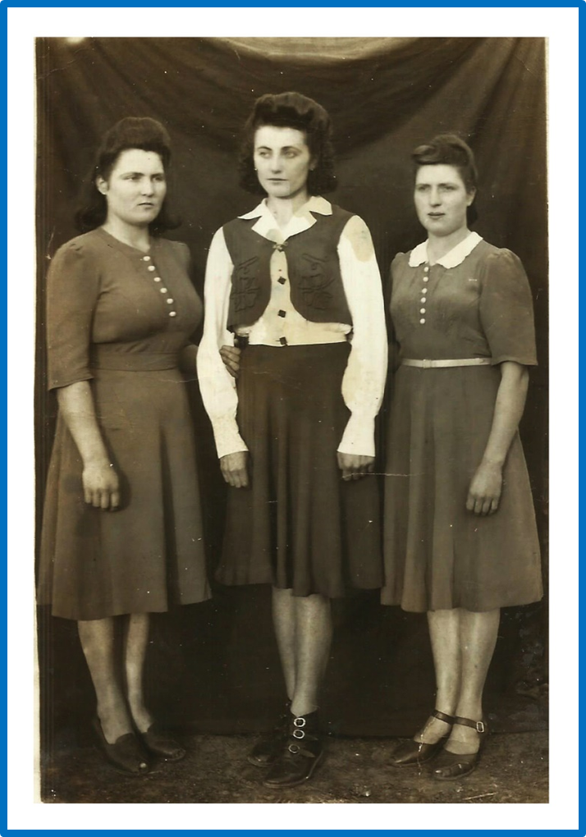
Célia Libânia Sauthier
Rosa Malvina Werner
Inês Josefina Sauthier
Piquenique
Bom Apetite!
Genoveva Rosa
Lucide Verônica
Clotilde Terezinha

Slide 30
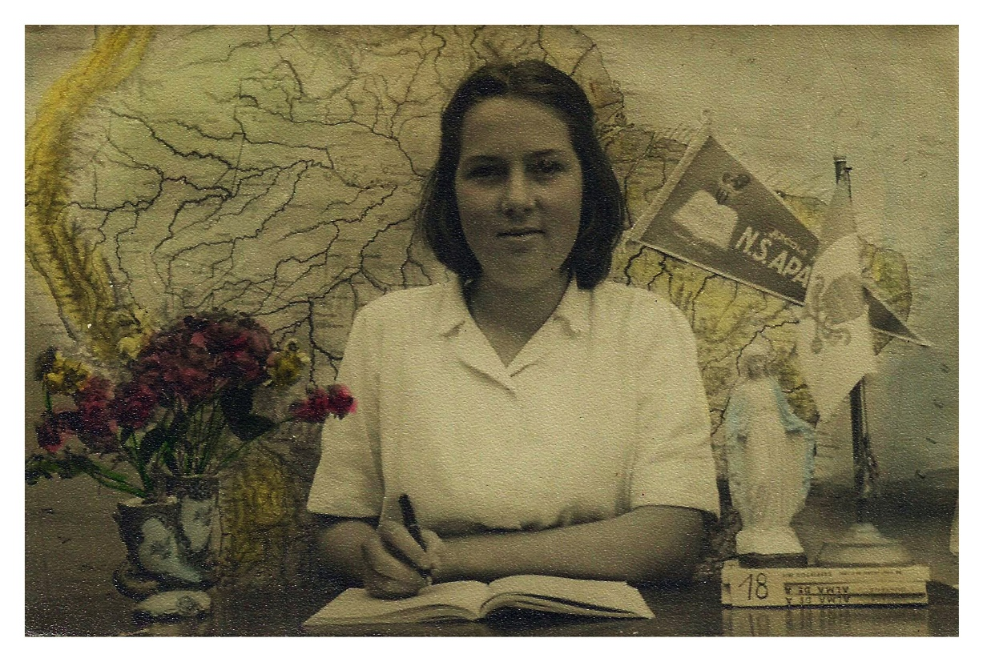
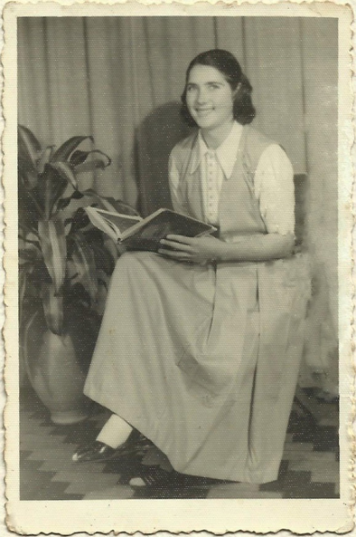
Clotilde estudante
Isabel estudante

Slide 31
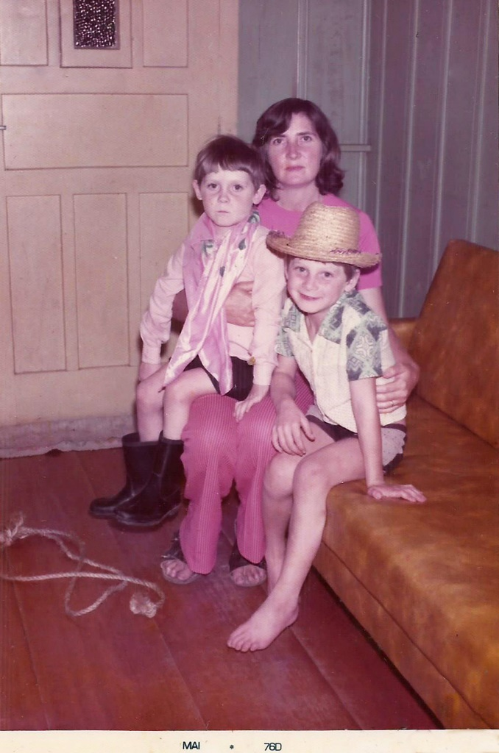
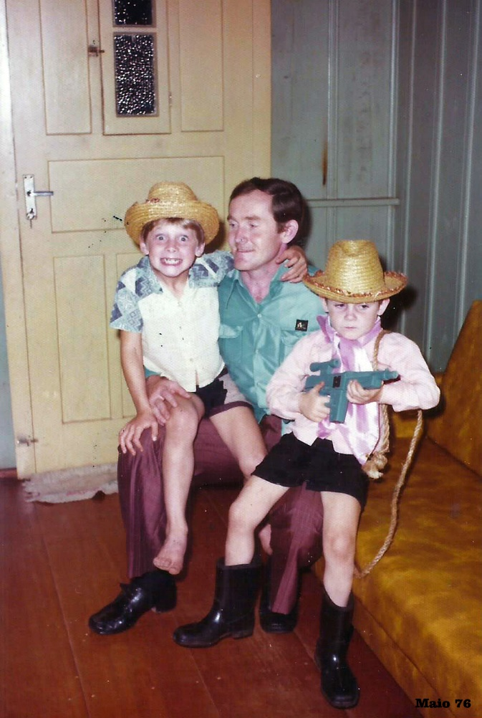
José Geraldo Hartmann
e
Clotilde Terezinha
Sauthier
com os
filhos
Jaime
e
Jalmar
Maio, 1976

Slide 32
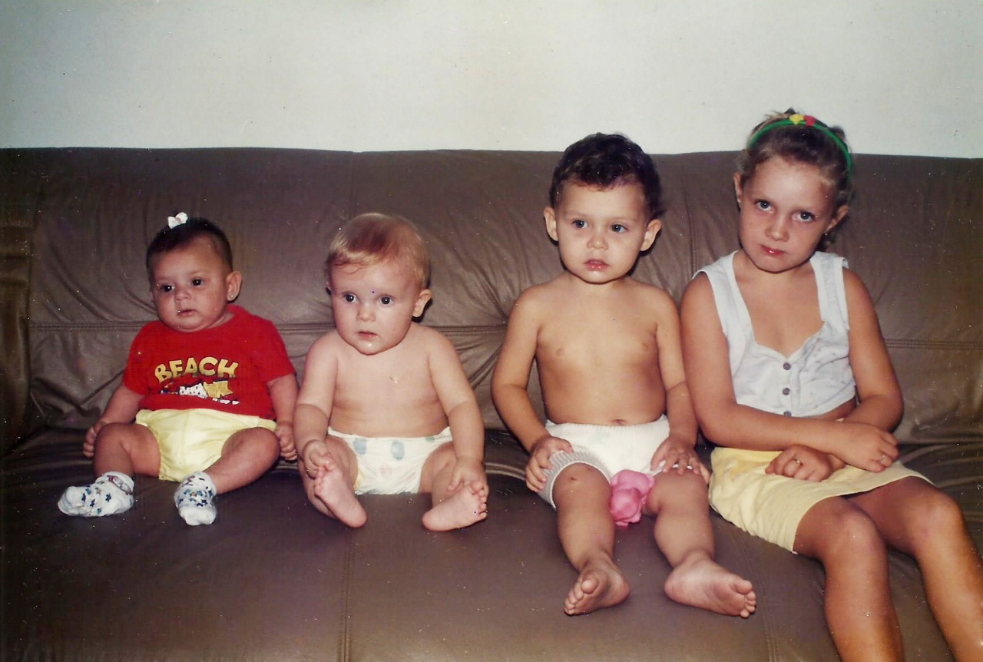
Bisnetos de Clemente e Luiza, netos de Clotilde
Dir. p/ esq.:
Karoline Hartmann
✶ 1990
Israel Hartmann
✶ 1993
Jones Hartmann
✶ 1994
Natália Hartmann
✶ 1994
Filhos de Jaime José:
Israel e Natália
Filhos de Jalmar:
Karoline e Jones

Slide 33
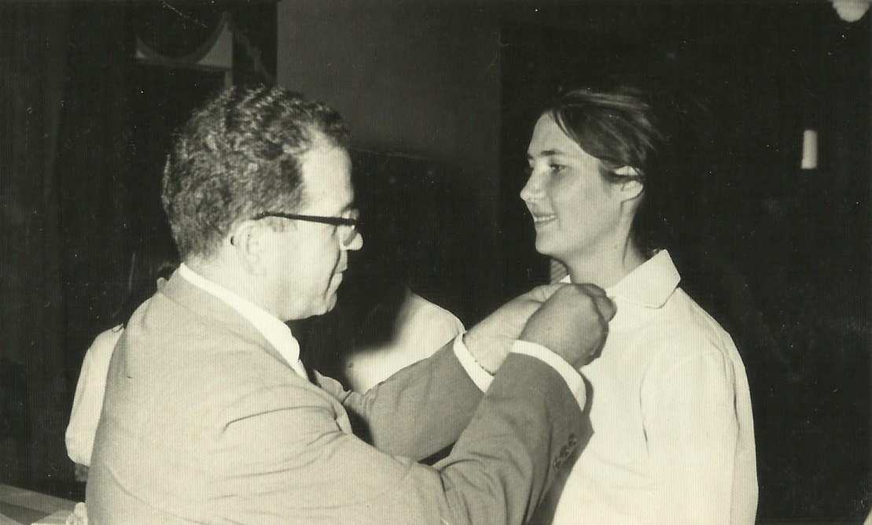
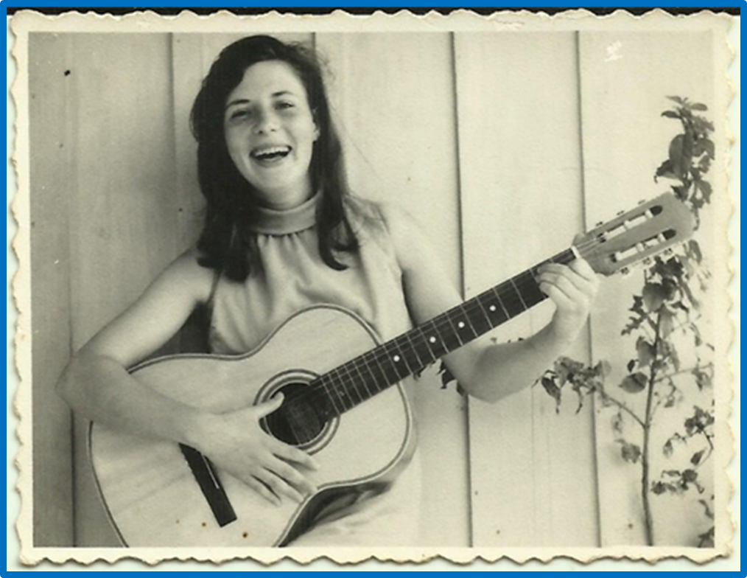
Lucide Verônica Sauthier,
encantando os amigos
Clotilde Terezinha Sauthier
sendo condecorada

Slide 34
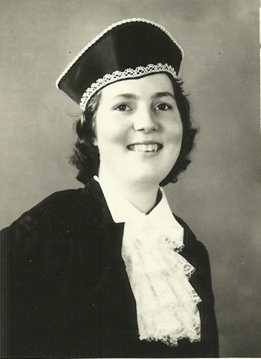
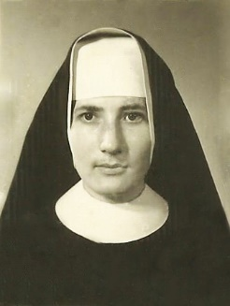
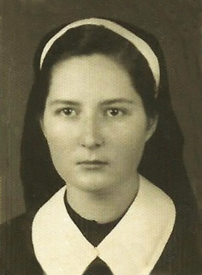
Isabel Gertrudes Ir. Cacilda Mercedes Genoveva Rosa

Slide 35
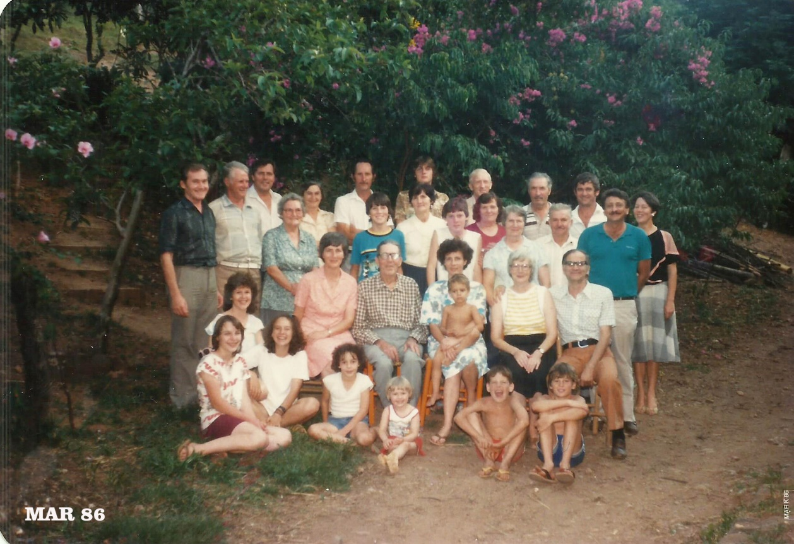
De pé:
• Celomar Schneider ?
• Melino Lourenço Dalcin
• Pe. Ademar Agostinho Sauthier
• Iria Idalina Dupont Sauthier
• Rogério Bruno Sauthier
•
• Armando Gastão Sauthier
•
•
• Célia Libânia Sauthier Dalcin
•
•
•
• Agatha Thuns Sauthier
• Inês Josefina Sauthier Dalcin
• Hortêncio Dalcin
• Sérgio Darci Accorsi
• Isabel Gertrudes Sauthier Schneider
Sentados:
• Ir. Cacilda Mercedes Sauthier
• Clemente Raymundo Sauthier
• Lucide Verônica Sauthier Accorsi
• Genoveva Rosa Sauthier Feltrin
• Oreste Feltrin
Sentados no chão:
• Berenice Maria Sauthier ?
•
•
•
•
•
•
Fam. Clemente Raymundo Sauthier

Slide 36
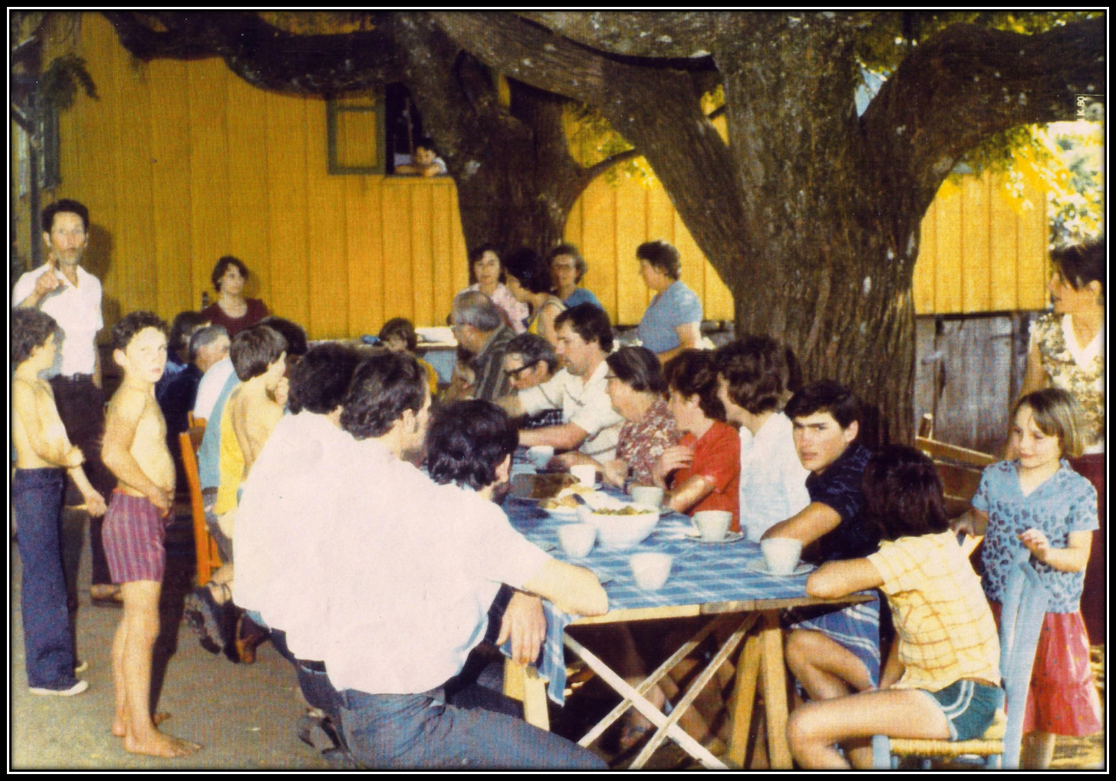

Slide 37
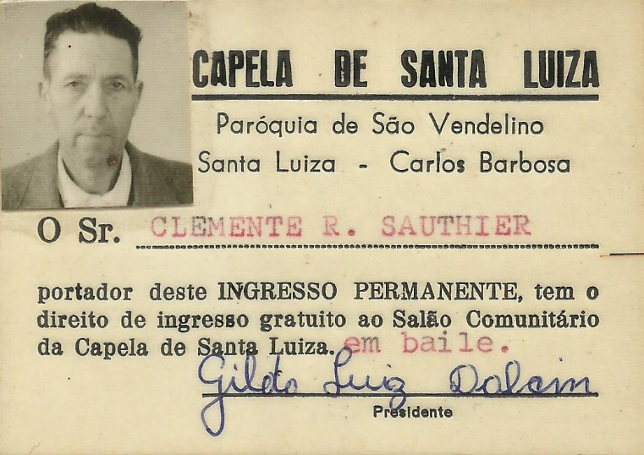
Clemente Raymundo Sauthier
Foi agraciado com Ingresso Gratuito, Permanente,
em bailes no Salão Comunitário da Capela de Santa Luiza

